Slide 1
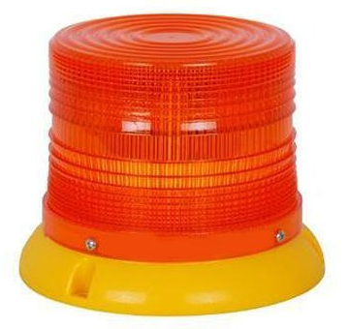

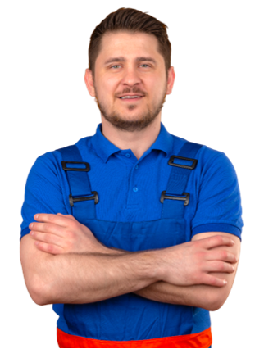


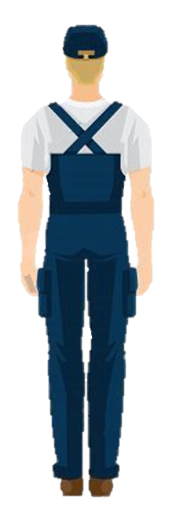
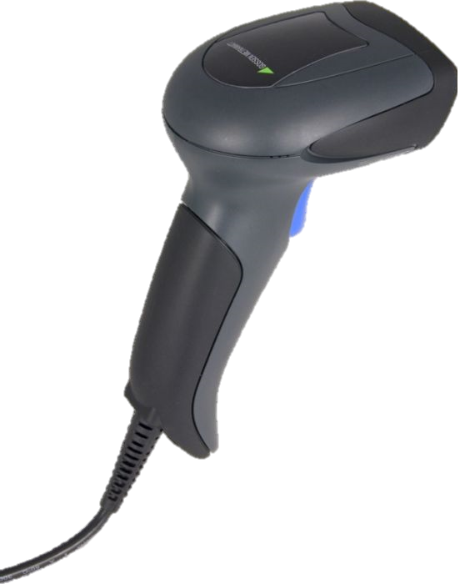

ДОПУЩЕННЫЕ РАБОТНИКИ
Допущен до
xx/xxxx
Допущен до
xx/xxxx
Допущен до
xx/xxxx
Допущен до
xx/xxxx
ДОЛЖНЫ ЗНАТЬ И БЫТЬ СПОСОБНЫ ОТВЕТИТЬ ЧТО ТАКОЕ СПЕЦИАЛЬНЫЕ ХАРАКТЕРИСТИКИ И ПОСЛЕДСТВИЯ ИХ НЕ СОБЛЮДЕНИЯ
100% контроль
характеристик
безопасности
Квалифицированный оператор

